Slide 1



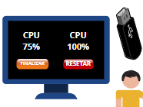
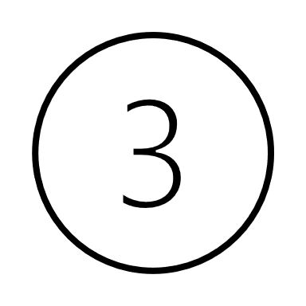





Desenho de Solução
Solução Inovadora
Problema /
Necessidade
Hardware com
Problema, identificado
Monitoramento dos Totens e do Caixa
Processo concluído
com sucesso!

